Slide 1

Android开发培训 讲师：王根参 QQ: 847315251

Slide 2
主要内容
ProgressBar, ProgressDialog, SeekBar, RatingBar
Spinner, ListView, ListActivity
GridView
TabHost
ViewStub
对话框，Toast，通知

Slide 3
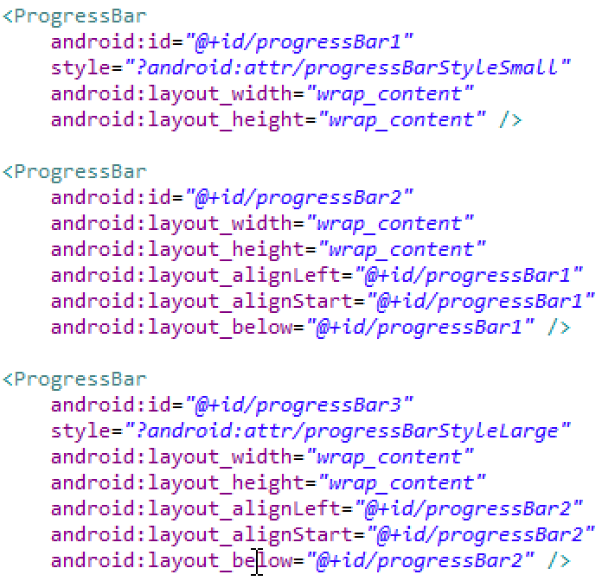
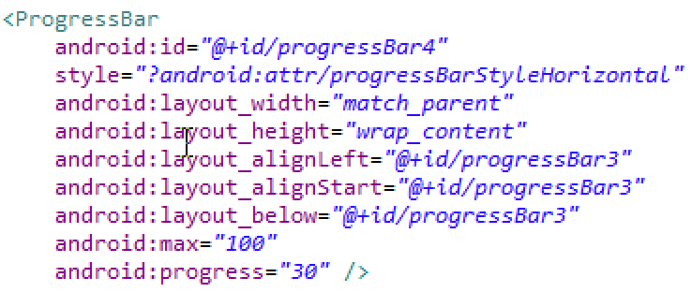
Andriod ProgressBar
进度条控件，用于显示工作或任务的进度
大，中，小三种可选圆形样式
水平样式

Slide 4
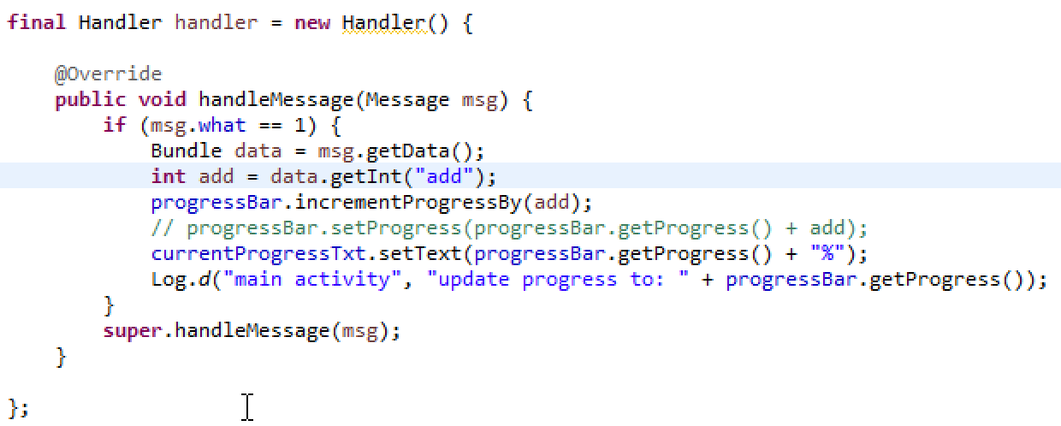
Andriod ProgressBar
使用progressBar.incrementProgressBy(add)方法增大或减小进度

Slide 5
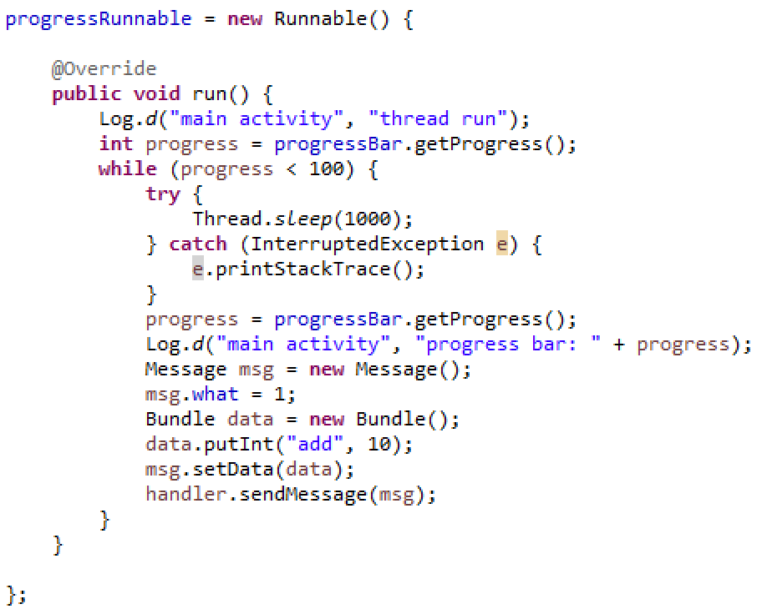
Andriod ProgressBar

Slide 6
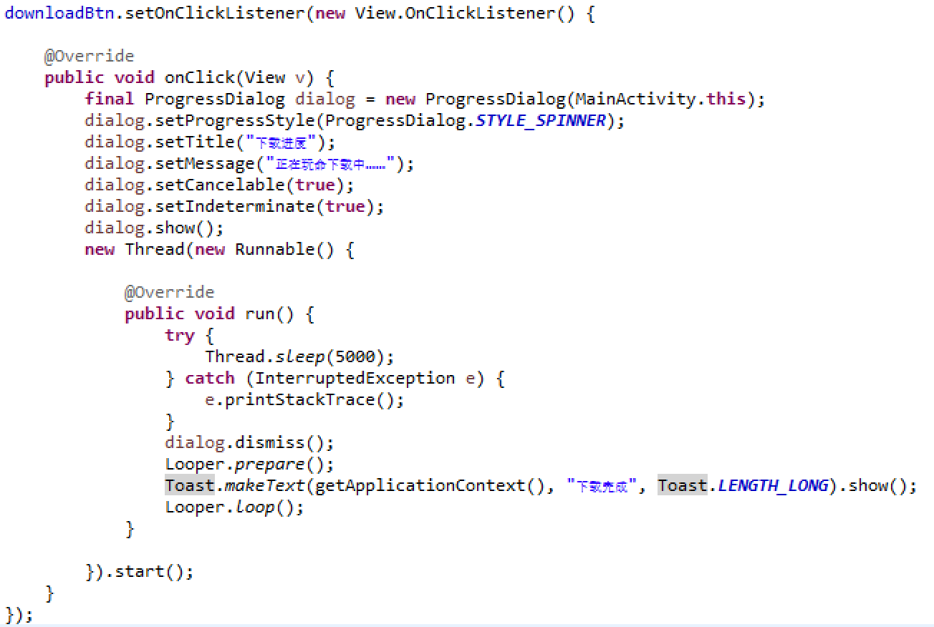
Andriod ProgressDialog
ProgressDialog用来表示系统任务或工作开始的对话框

Slide 7
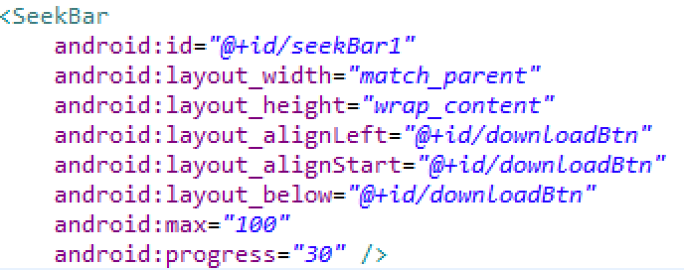
Andriod SeekBar
SeekBar是ProgressBar的子类
绑定事件OnSeekBarChangedListener，onProgressChanged方法，onStartTrackingTouch方法，onStopTrackingTouch方法

Slide 8
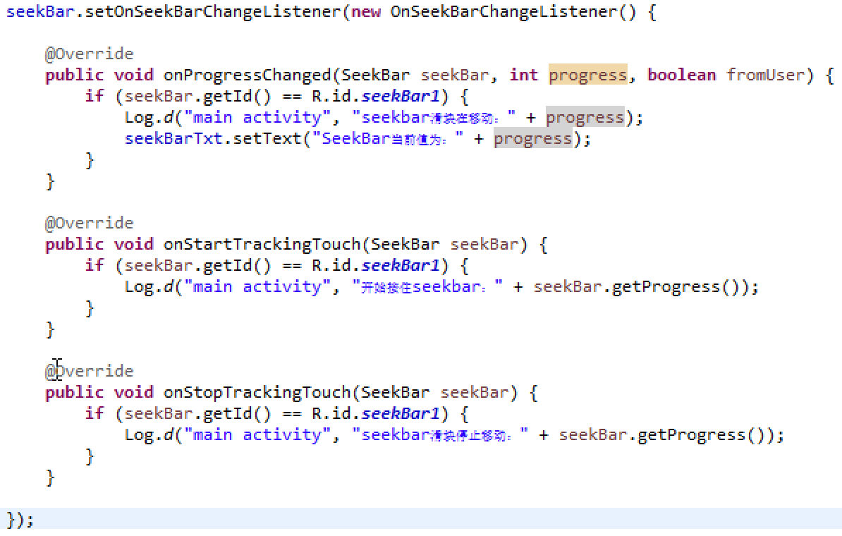
Andriod SeekBar

Slide 9
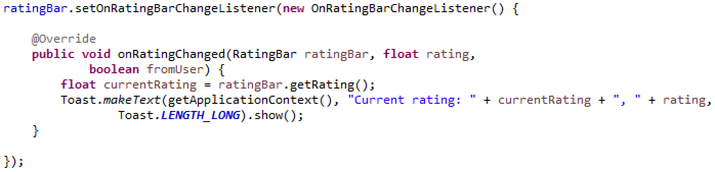
Andriod RatingBar
RatingBar是评分控件
android:numStars:指定用于评分的五角星数
android:rating:指定当前的分数
android:stepSize:指定分数的增量（步长），默认为0.5
绑定事件OnRatingBarChangeListener

Slide 10
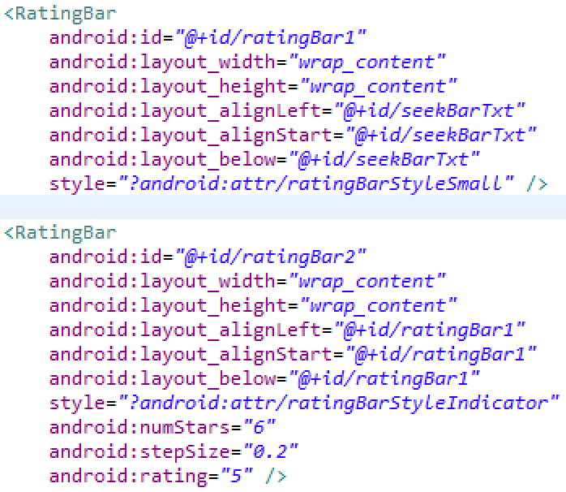
Andriod RatingBar

Slide 11
Andriod Spinner
Spinner是下拉列表控件
使用spinner装载数据时需要创建一个Adapter对象，在Adapter对象中指定需要装载的数据
Adapter常用的有ArrayAdapter和SimpleAdapter（adapter是连接后端数据和前端显示的适配器接口，是数据和View之间的重要纽带，SimpleAdapter适用于自定义）
绑定OnItemSelectedListener事件

Slide 12
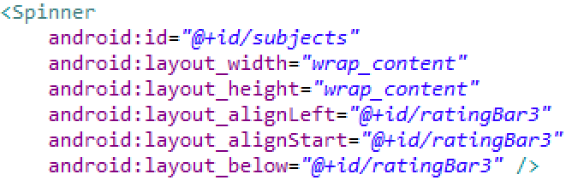
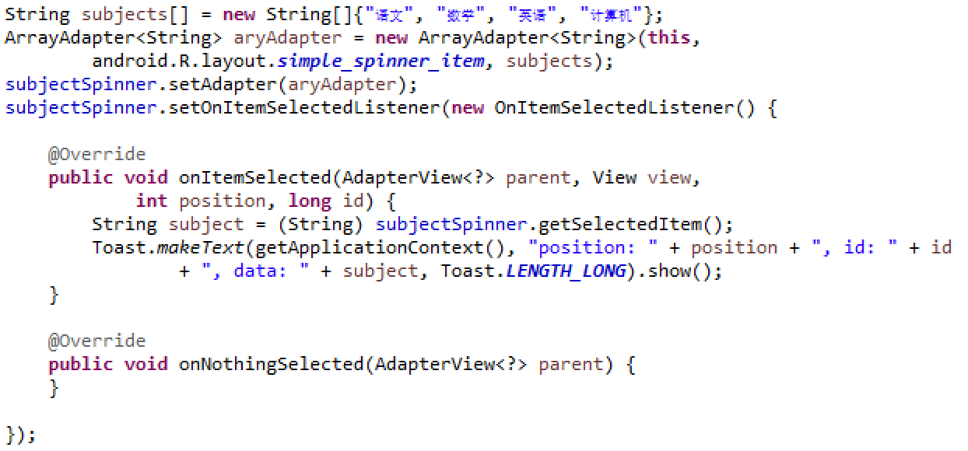
Andriod Spinner

Slide 13
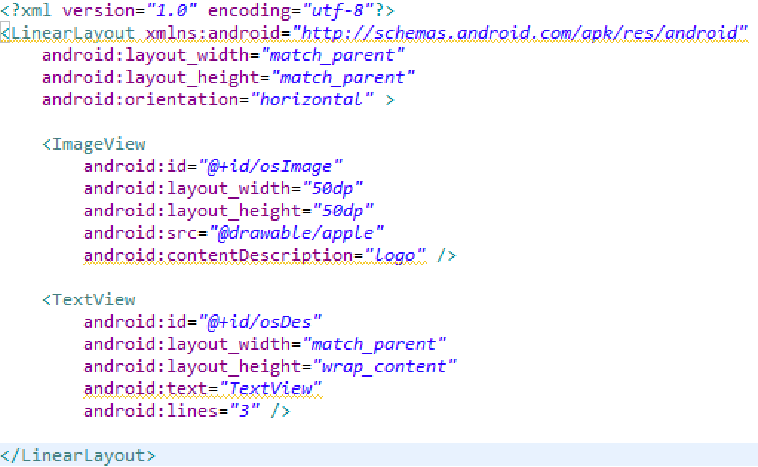
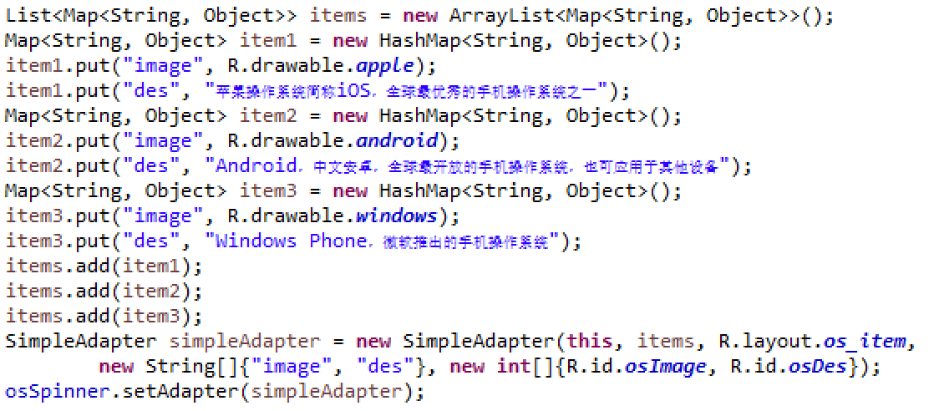
Andriod Spinner

Slide 14
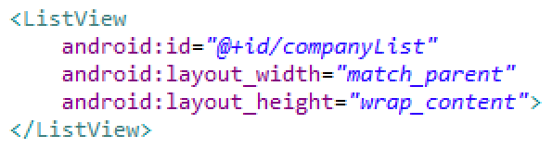
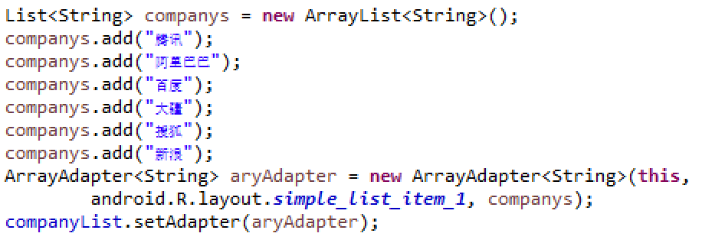
Andriod ListView
ListView以列表形式显示数据
在ListView中通过Adapter对象获得数据
绑定OnItemSelectedListener和OnItemClickListener

Slide 15
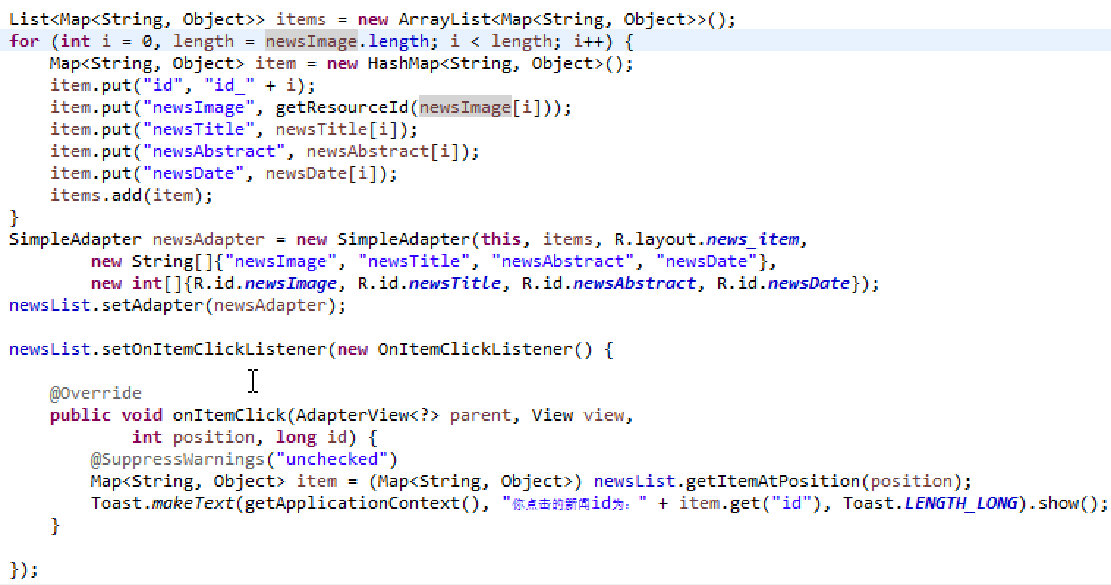
Andriod ListView

Slide 16
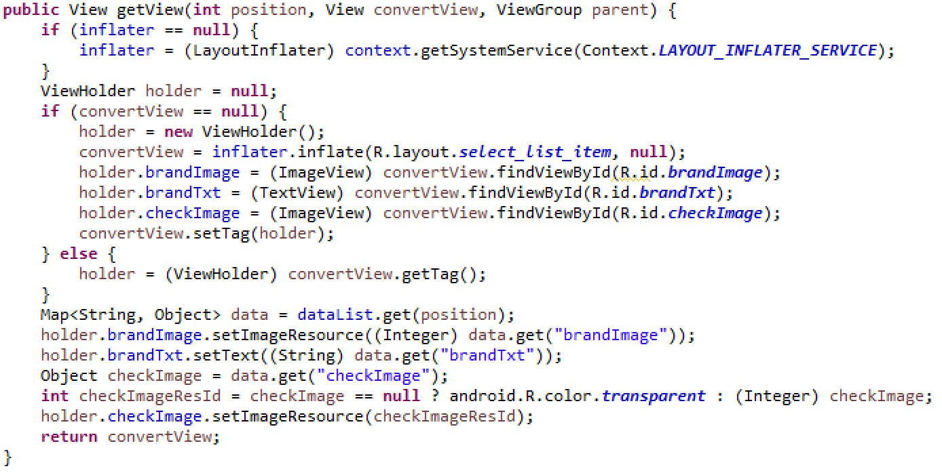
Andriod ListView
ListView也可能通过编写自己的AdapterView类来设置adapter，通过继承自BaseAdapter类
如果ListView中所有列表项的View对象都是使用同一个布局，那么就可以利用getView的convertView参数重用列表项的view

Slide 17
Andriod ExpandableListView
可扩展的ListView
其列表项分为组列表项和子列表项，单击组列表项，展开当前组列表项中的子列表项
可使用BaseExpandableListAdapter自定义adapter对象
public View getGroupView(int groupPosition, boolean isExpanded, View convertView, ViewGroup parent) {}
public View getChildView(int groupPosition, int childPosition, boolean isLastChild, View convertView, ViewGroup parent) {}

Slide 18
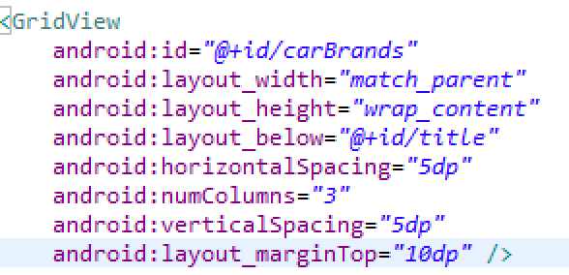
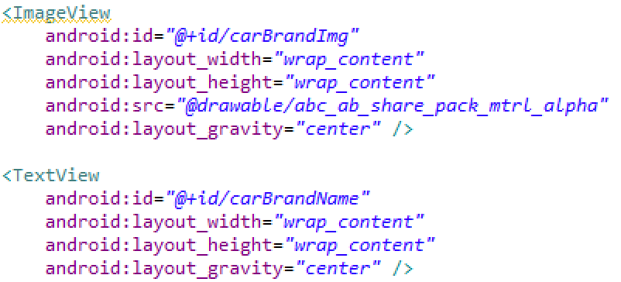
Andriod GridView
GridView为网格控件，采用二维表的方式显示数据，由单元格组成，每一个单元格是一个View对象，在单元格上可放置其他控件
使用android:numColumns设置GridView的列数，不需要设置行数
绑定OnItemClickListener、OnItemSelectedListener事件

Slide 19
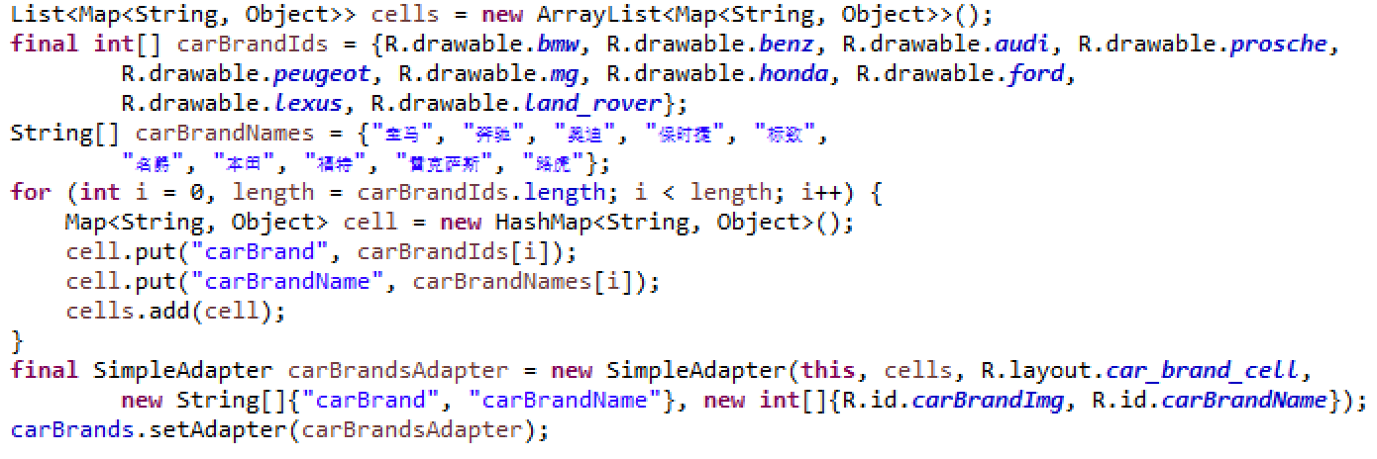
Andriod GridView

Slide 20
Andriod TabHost
TabHost为标签控件或者叫选项卡控件，每一个标签可以显示一个视图或一个窗口
TabHost是标签的集合，TabHost.TabSpec是标签对象
通过TabHost.addTab方法可以添加多个TabHost.TabSpec标签对象
布局文件的根节点需要为<FrameLayout>或<TabHost>标签
TabHost标签中必须有一个android:id=“@android:id/tabcontent”的FrameLayout元素
TabHost标签中必须有一个android:id=“@android:id/tabs”的TabWidget元素

Slide 21
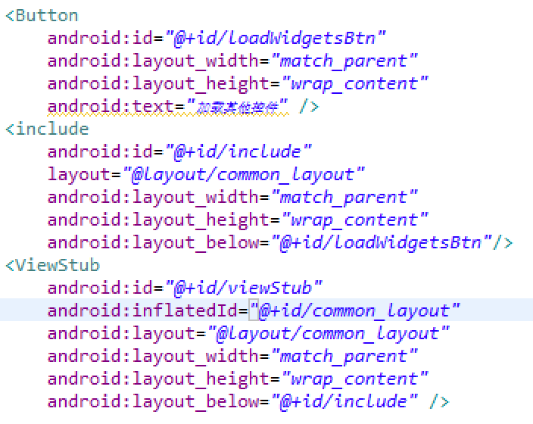
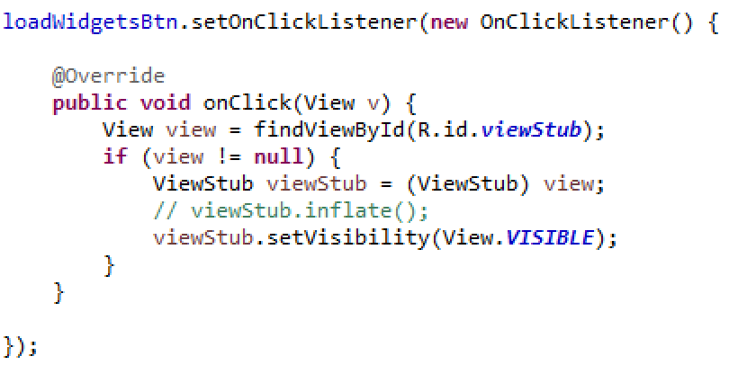
Andriod ViewStub
ViewStub用于延迟加载控件，节省系统资源
当只有需要使用到某个控件时才加载它

Slide 22
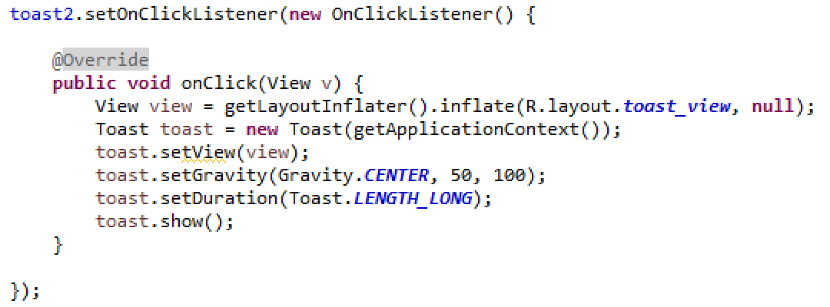
Andriod Toast，对话框，通知
Toast用来在窗口的某个位置弹出窗口，可显示文本，图像等
Toast窗口不可获得焦点，在规定显示的时间后会自动消失
Toast.makeText(Context, String, int)方法创建文本Toast
Toast.setView为Toast指定某个自定义layout的view

Slide 23
Andriod Toast，对话框，通知
不带按钮的对话框
带一个按钮的对话框
带确认和取消按钮的对话框
带确认，取消和忽略按钮的对话框
设置图标的对话框
setPositiveButton(), setNegativeButton(), setNeturalButton()用来设置按钮
setIcon()用来设置图标
使用AlertDialog.Builder类来创建对话框

Slide 24
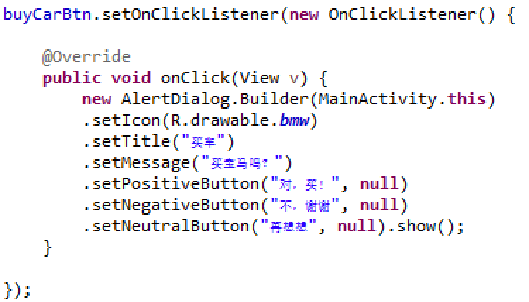
Andriod Toast，对话框，通知
setIcon后需要使用setTitle设置标题才能正确显示图标

Slide 25
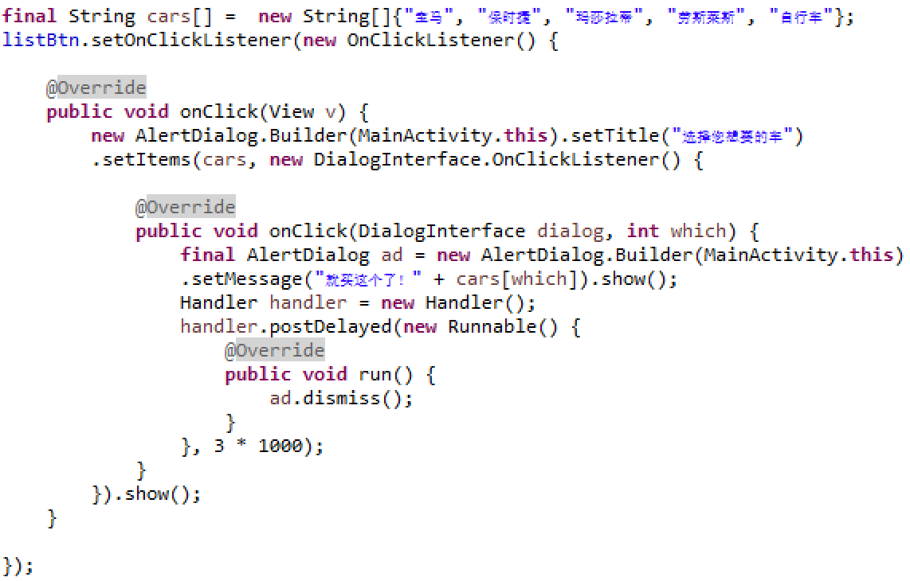
Andriod Toast，对话框，通知
通过AlertDialog.Builder.setItems方法可以设置简单列表对话框

Slide 26
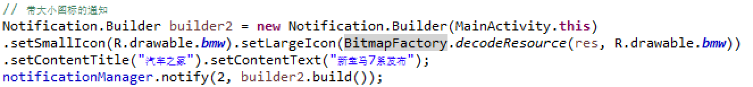
Andriod Toast，对话框，通知
Notification在Android桌面的状态栏展示信息，可显示文字，图片或者其他Android控件
Notification用NotificationManager对象管理
Notification也有一个Builder内部类
通过getSystemService(NOTIFICATION_SERVICE)方法获取NotificationManager对象
setOngoing(true)可设置通知永久存在，只能通过显示它们的应用程序清除

Slide 27
练习
创建并使用ProgressBar，ProgressDialog，SeekBar，RatingBar，Spinner，ListView，ListActivity，GridView，对话框，Toast，通知等控件

Slide 28
下期预告
Android的拖放技术
Android线程，异步及并发机制

Slide 29
Thanks! 讲师：王根参 QQ: 847315251

